Slide 2


ỦY BAN PHƯỜNG BẠCH ĐẰNG
TRƯỜNG TRUNG HỌC CƠ SỞ MINH ĐỨC
CHÀO MỪNG THẦY CÔ GIÁO VỀ DỰ GIỜ THĂM LỚP
MÔN TOÁN 6.
LỚP 6A1
TIẾT 42 - BÀI TẬP CUỐI CHƯƠNG III
Giáo viên : Bùi Thu Huyền

Slide 3



KHỞI ĐỘNG
Notes:
Vòng thi thứ nhất: KHỞI ĐỘNG xin được phép bắt đầu!

Slide 4





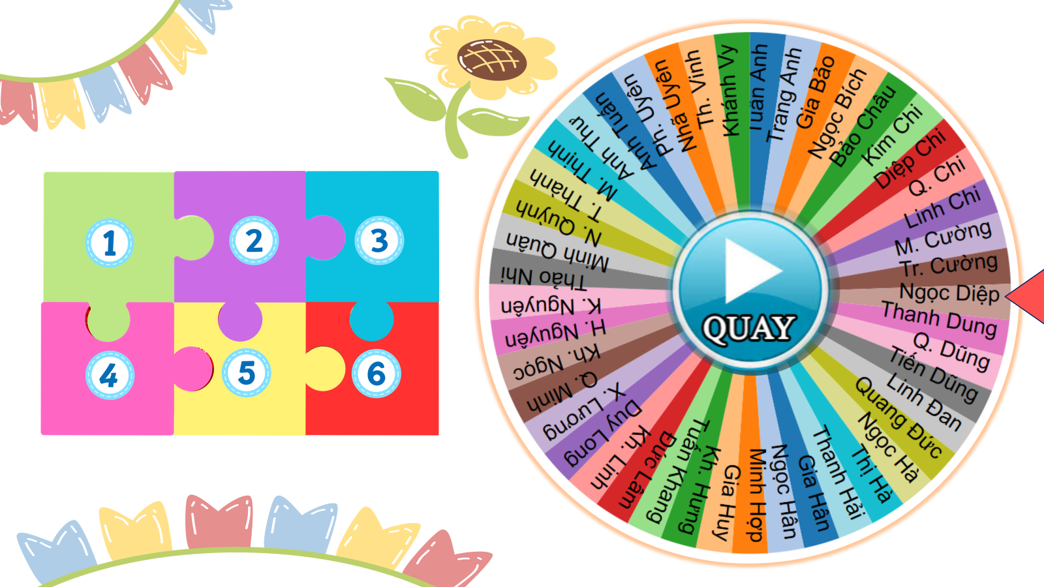




VÒNG QUAY MAY MẮN

Slide 5




Kết quả so sánh ba số 0; 3 ; -12 là:
0 < 3 < -12
0 < -12 < 3
A.
B.
3 < -12 <0
-12 < 0 < 3
D.
C.

Slide 6

Tập hợp số nguyên được kí hiệu là
A.
B.
C.
D.

Slide 7

Hãy liệt kê các phần tử của tập hợp sau:
Tính tổng các phần tử của S
A.
B.
C.
D.

Slide 8

Nhiệt độ hiện tại của phòng ướp lạnh là -5 Nhiệt độ tại phòng sẽ là bao nhiêu nếu giảm xuống thêm 4 ?
A. -1
B. 1
C. -9
D. 9

Slide 9

Khi bỏ dấu ngoặc trong biểu thức:
2021 – (5 – 9 + 2020)
ta được:
2021 – 5 – 9 + 2020
2021 – 5 + 9 – 2020
B.
A.
2021 + 5 – 9 – 2020
D.
C.
2021 - 5 – 9 - 2020

Slide 10

Tập hợp các ước của -8 là:
{1; 2; 4; 8}
{-1; -2; -4; -8}
B.
A.
{1; 2; 4; 8; 0; -1; -2; -4; -8}
{1; 2; 4; 8; -1; -2; -4; -8}
C.
D.

Slide 11


Slide 12
Tập hợp các ước của -8 là:
{1; 2; 4; 8}
{-1; -2; -4; -8}
B.
A.
{1; 2; 4; 8; 0; -1; -2; -4; -8}
{1; 2; 4; 8; -1; -2; -4; -8}
C.
D.

Slide 13


Slide 14


Kiến thức trọng tâm
Tập hợp các số nguyên
I
I
II
Các phép toán về số nguyên
III
Quy tắc dấu ngoặc
Ước và bội của một số nguyên
IV

Slide 15

Dạng bài tập
Dạng 1 : Thực hiện phép tính
Dạng 2: Tính giá trị của biểu thức
Dạng 3: Tìm x
Dạng 4: Bài toán có nội dung thực tế

Slide 16

Bài 1. Thực hiện phép tính (tính nhanh nếu có thể)
a)
c)
d) (-2)³.72 + 8.(-28)

Slide 17



Hoạt động nhóm bàn 3 phút
b) Với x = 15
Bài 2: Tính giá trị biểu thức:
a) Với x = 2

Slide 18

NỘI DUNG | BIỂU ĐIỂM
Thay x=2 vào biểu thức A ta được: A = (-13).2 - (-3).15 | 2 điểm
= - 26 + 45 = 19 | 2 điểm
Vậy A = 19 khi x = 2 | 0,5 điểm
b) Thay x= 15 vào biểu thức A ta được: A = (-13).15 - (-3).15 | 2 điểm
= (-13).15 + 3.15 = 15(-13+3)=15.(-10) = - 150 | 2 điểm (không tính nhanh thì trừ 1 điểm)
Vậy A = -150 khi x = 15 | 0,5 điểm
- Nhóm hợp tác tốt, đúng thời gian quy định : 1 điểm

Slide 19
Bài 3. Tìm số nguyên x biết:
a) – 2x = -3.4
b)

Slide 20





XIN CHÂN THÀNH CẢM ƠN
QUÝ THẦY CÔ GIÁO VÀ
CÁC EM HỌC SINH

